Slide 1



Hive & Impala

Slide 2


Bem-Vindos!
Tópicos
- Hive
- Impala

Slide 3
Tópicos
Hive
- Hive
- Impala

Slide 4


O que é Hive
O Hive é um framework para soluções de Data Warehousing no ambiente Hadoop.
Construído pelo do Facebook em 2007

Slide 5


Motivo
Hive foi criado também visando aproveitar os "skills" de uso do SQL dos analistas e desenvolvedores do Facebook, que não eram na época tão proficientes em Java para usar o MapReduce.
O Hive utiliza uma linguagem chamada HiveQL (Hive Query Language) , que transforma as sentenças SQL em Jobs MapReduce executados no cluster Hadoop.

Slide 6
O que é Hive(Resumido)
Interpreta instruções SQL para Job MapReducer
Lê dados de arquivos estruturados e semi-estruturados no HDFS, e se baseia em metadados para simular uma tabela de um banco de dados relacional
Não possui um SGBD
Foi desenhado para melhor performance analisando grandes quantidades de dados que se encontram em clusters.
Data Warehouse do Hadoop
*metadados. incluem vários tipos de informações, como a estrutura de tabelas, tipo, tamanho, etc.

Slide 7
O que não é Hive
Banco de dados relacional
O Hive não foi desenhado para executar queries em real time, com baixa latência.
Feito para transação OnLine

Slide 8
Componentes
Driver. Compila, otimiza, executa o HiveQL, e decide se executa a query local ou submeter em um job MapReduce.
Metastore. Armazena os metadados, interpretando dos arquivos no HDFS como conteúdos de uma tabela. Armazena as informações de como as linhas e colunas são delimitadas dentro do arquivo (Hive Schemas). Pode ser armazenado no MySQL, Oracle, Derby ou Postgresql.
CLI: Command Line Interface – para acessar o shell do hive. É o serviço padrão. Acessado pelo terminal no SO.

Slide 9
Componentes
Hiveserver. Permite que conexões (Thrift, ODBC e JDBC) de outros componentes tenham comunicação com o hive.
Hiveserver2. Evolução do hiveserver, suportando autenticação e múltiplos usuários concorrentes.
Beeline. É a Command Line Interface para acessar o hiveserver2, utilizando conexão JDBC.
HiveQL. Utiliza Data Definition Language (DDL) para criar os bancos de dados e tabelas.

Slide 10
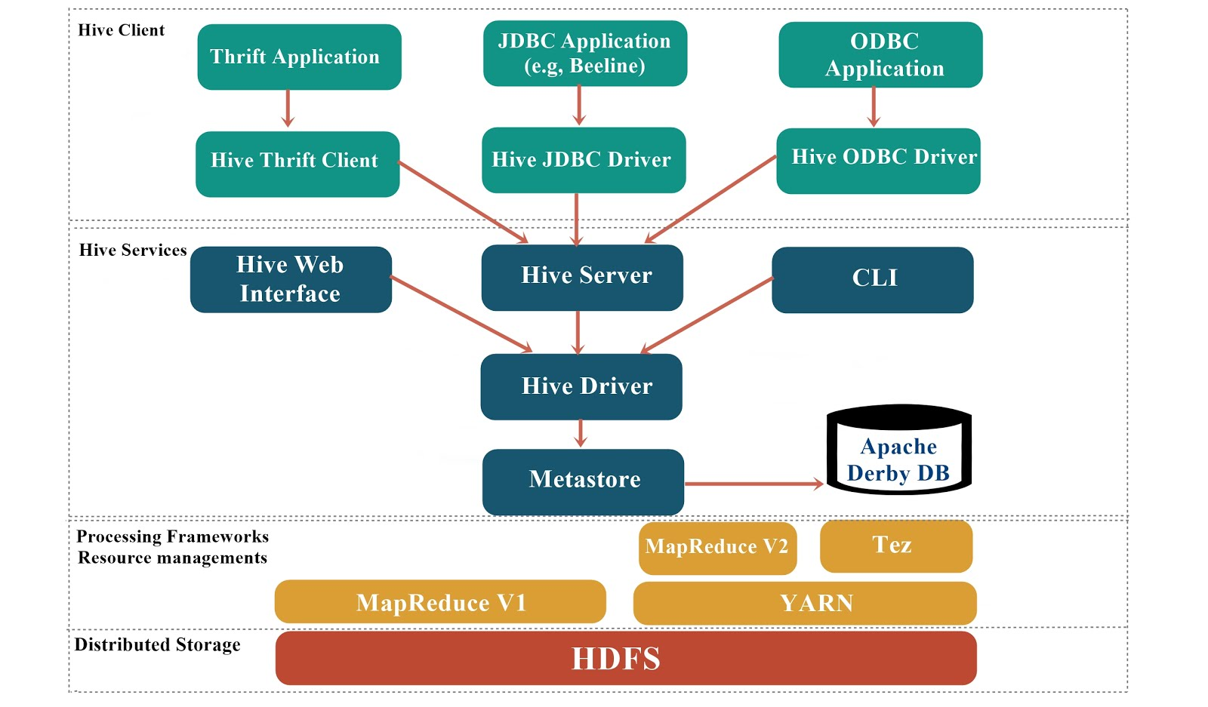
Arquitetura

Slide 11
Hive x RDBMS
 | HIVE | RDBMS
Uso | Foco em analytics | Foco em on line ou analytics
Acesso | Batch | Batch e Interativo
Integridade | Baixa | Alta
Escalabilidade | Horizontal | Vertical
Armazenamento | Baixo custo por PB | PB?
Interface | HiveQL | SQL
Latência | Minutos ou mais | ms, ml ou segundos
Estrutura de dados | Não Estruturado | Estruturado

Slide 12
HiveQL
HiveQL é a linguagem de consulta de Hive
Não está totalmente de acordo com o padrão ANSI SQL
Muito próximo do padrão utilizado pelo MySql
É utilizado para criar, alterar e excluir bancos de dados, tabelas, queries, funções e índices

Slide 13
Prática

Slide 14
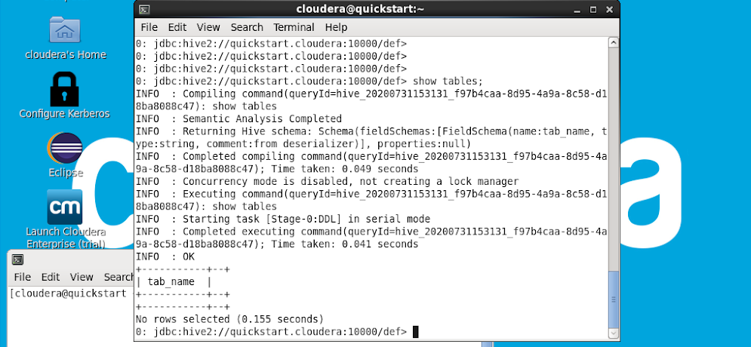
Beeline
Execute comando beeline para iniciar a interface de consulta:
beeline -u "jdbc:hive2://quickstart.cloudera:10000/default"
Após iniciar beeline, execute consulta no hive:
show tables;
Para poder ver os comandos do beeline:
beeline -help

Slide 15
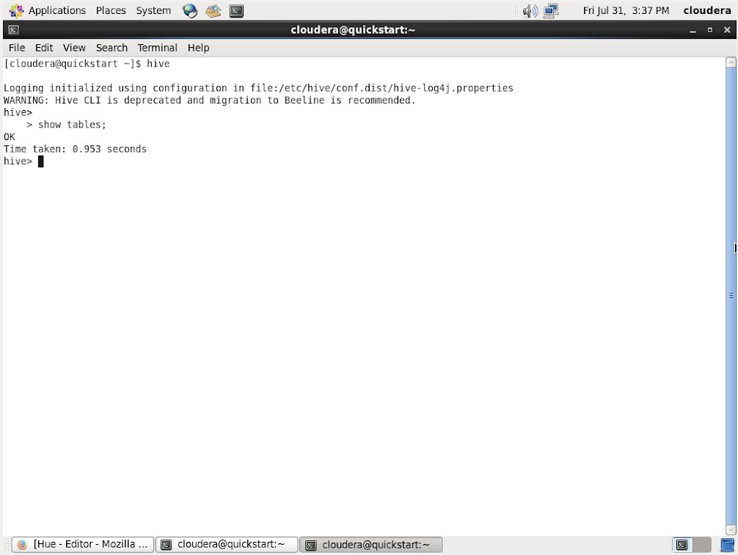
HiveCli
Para iniciar o Hive basta abrir um terminal e digitar o comando hive:
hive

Slide 16
Tabelas
Hive possui dois tipos de tabelas:
Tabelas Gerenciadas
Tabelas Externas

Slide 17
Tabela Gerenciada
Também chamadas de tabelas internas
Hive controla o ciclo de vida de seus dados (mais ou menos).
Armazena os dados dessas tabelas em um subdiretório sob o diretório definido por hive.metastore.warehouse.dir (por exemplo, / user / hive / warehouse)
Podemos informar o local de armazenamento dos dados
Quando excluímos a tabela os dados também são excluídos
Comando de criação de tabela:
create table [nome] (column type ...)
create table aula_tab ( id int)

Slide 18
Tabela Gerenciada
Criar diretorio no hdfs
hadoop fs -mkdir /user/hive/hive_aula
Crie um arquivos chamado aula.txt, escreva algum conteúdo
vim aula.txt
Insira o arquivo no diretório do hive
hadoop fs -put aula.txt /user/hive/hive_aula
Entre na interface de query do hive e executa comando hiveQL
create table teste_load( campo string );
load data inpath '/user/hive/hive_aula/aula.txt' overwrite into table teste_load;
select * from teste_load;
! hadoop fs -ls /user/hive/warehouse;

Slide 19
Tabela Externa
Hive não é dono dos dados
Deve ser informado a localização dos dados
Quando excluímos a tabela os dados não são excluídos
Apenas os metadados são excluídos
A palavra-chave EXTERNAL diz ao Hive que esta tabela é externa
Cláusula LOCATION é necessária para informar ao Hive onde os dados estão localizados

Slide 20
Tabela Externa
Criar diretorio no hdfs
hadoop fs -mkdir /user/hive/hive_aula_put
Copie o arquivo aula para novo diretório
hadoop fs -cp /user/hive/hive_aula/aula.txt /user/hive/hive_aula_put
Entre na interface de query do hive e executa comando hiveQL
create external table teste_put( campo string ) location “/user/hive/hive_aula_put”;
select * from teste_put;
Copie o arquivo aula para novo diretório
hadoop fs -cp /user/hive/hive_aula/aula.txt /user/hive/hive_aula_put
Execute novamente a query a visualizar
select * from teste_put;

Slide 21
Location
Tabelas criadas sem LOCATION, os dados são armazenados no diretório default do HDFS hive que é:
/user/hive/warehouse/NOME_DATABASE.db/NOME_TABELA
Quando é criado no database default a estrutura é:
/user/hive/warehouse/NOME_TABELA
Tabelas criadas com LOCATION, o arquivo é armazenado neste local definido.

Slide 22
Database
Banco de dados no Hive é essencialmente apenas um catálogo ou espaço para tabelas .
Se não especificar o banco de dados, o banco de dados default é usado.
Podemos criar vários bancos de dados .
Podemos alterar o diretório na hora da criação.

Slide 23
Exemplo de Comando
Criar banco de dados
create database if not exists [nome] location [path no hdfs]
Visualizar banco de dados
show databases
Definição do banco de dados
describe database [nome]
Excluir banco de dados
drop database [nome]
Alterar banco de dados
alter database [nome] [parâmetros]

Slide 24
Criando um Database
Crie um banco de dados no Hive
create database aula location '/user/hive/db_aula';
Verifique o database
show databases;
Definição do banco de dados
describe database aula;

Slide 25
Informações
Informações básicas da tabela
DESCRIBE [nome da tabela]
Informações da estrutura da tabela:
DESCRIBE FORMATTED [nome da tabela]
DESCRIBE EXTENDED [nome da tabela]
Retorna DDL da tabela
SHOW CREATE TABLE [nome da tabela]

Slide 26
View
É uma referência lógica de uma consulta, é como salvar uma query em uma tabela lógica, para ser acessada de forma transparente como se fosse uma física. Muito utilizada para consultas preestabelecidas por usuários e controle de acesso de campos.
Query:
create view teste_view as select campo from table_hive union all select campo from table_hive;
select campo from teste_view;

Slide 27
Funções
O Hive disponibiliza funções nativas, UDF, UDAF e UDTF, além de permitir o desenvolvimento de funções customizadas.
UDF – Funções de usuário.
Uma entrada e uma saída. Ex. SPLIT
UDAF – Funções de agregação .
N entradas e uma saída. Ex. SUM
UDTF – Funções de tabelas.
Uma entrada e N saídas. Ex. EXPLODE

Slide 28
Função - SPLIT
Recebe um valor e um delimitador, devolve um array, ou seja, no mesmo campo.
Query:
create table teste_split( campo string );
load data inpath '/user/hive/hive_aula_put/aula.txt' overwrite into table teste_split;
select * from teste_split;
select split(campo,' ') from teste_split;

Slide 29
Função - EXPLODE
Recebe um array, ou seja, um conjunto de valores delimitados, e devolve em linhas.
Query:
select explode(split(campo,' ')) from teste_split;

Slide 30
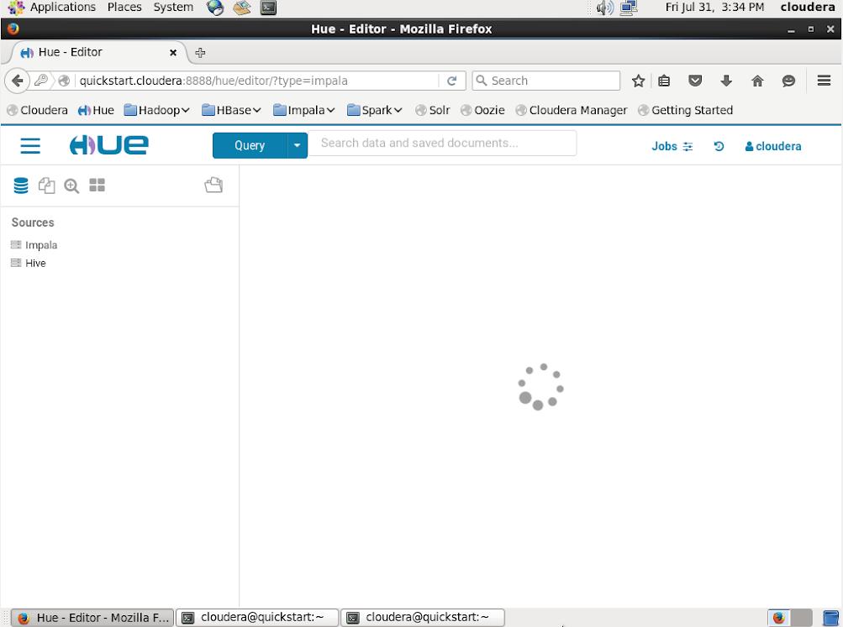
Hue
Vamos acessar interface do HUE:
http://quickstart.cloudera:8888

Slide 31
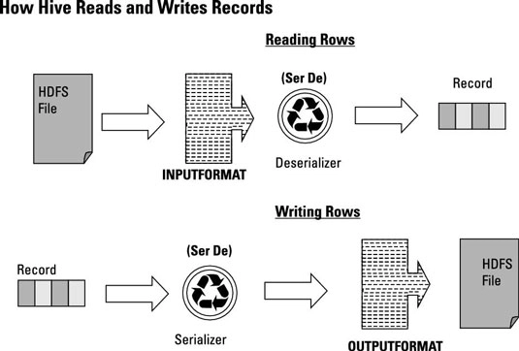
SerDe
Abreviação de Serializer / Deserializer.
O Hive usa a interface SerDe para IO (Input/Output)
Um SerDe permite que o Hive leia os dados de uma tabela e os grave no HDFS em qualquer formato personalizado.
Qualquer um pode escrever seu próprio SerDe para seus próprios formatos de dados.
Avro, ORC, RegEx, Parquet, CSV, JsonSerDe.

Slide 32
Formatos de arquivos – Posicional
Formato posicional utilizando SerDe. Crie um arquivo com o conteúdo abaixo no local do hdfs
Arquivo:
00001cliente_01PF
00002cliente_02PJ
00003cliente_03PF
Estrutura da tabela:
create external table tabela_posicional ( conta string, nome string, tipo_pessoa string )
row format serde 'org.apache.hadoop.hive.contrib.serde2.RegexSerDe'
with SERDEPROPERTIES ('input.regex' ='(.{5})(.{10})(.{2})')
location '/user/hive/tabela_posicional';

Slide 33
Formatos de arquivos - Delimitado
Formato posicional utilizando delimitador pipe. Crie um arquivo com o conteúdo abaixo no local do hdfs
Arquivo:
1,cliente_01,PF
2,cliente_02,PJ
3,cliente_03,PF
Estrutura da tabela:
create external table tabela_delimitada( conta string, nome string, tipo_pessoa string )
row format delimited fields terminated by ',' lines terminated by '\n' stored as textfile
location '/user/hive/tabela_delimitada';

Slide 34
Formatos de arquivos – JSON
JSON é um modelo para armazenamento de dados com capacidade de estruturar informações de uma forma bem mais compacta do que os arquivos sequenciais ou delimitados.
Crie a tabela:
CREATE EXTERNAL TABLE tabela_json( campo string) stored as textfile LOCATION '/user/hive/tabela_json';
Crie um arquivo no HDFS /tabela_json com o conteúdo:
{"conta":1,"cliente":{"nome":"cliente_1","tipo_pessoa":"PF"}}
{"conta":2,"cliente":{"nome":"cliente_2","tipo_pessoa":"PJ"}}
{"conta":3,"cliente":{"nome":"cliente_3","tipo_pessoa":"PF"}}
Execute a query:
select get_json_object(campo, "$.conta") as conta, get_json_object(campo, "$.cliente.nome") as nome, get_json_object(campo, "$.cliente.tipo_pessoa") as tipo_pessoa from tabela_json;

Slide 35
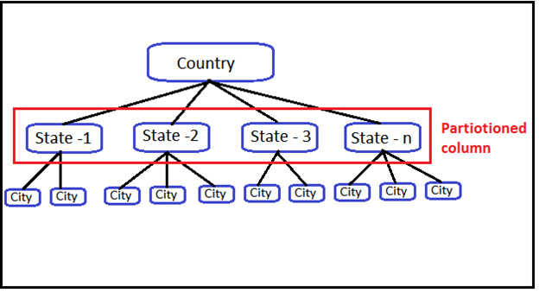
Particionamento no Hive
O Apache Hive organiza tabelas em partições . O particionamento é uma maneira de dividir uma tabela em partes relacionadas com base nos valores de colunas específicas, como data, cidade e departamento. Cada tabela na seção pode ter uma ou mais chaves de partição para identificar uma partição específica.
Características.
Particiona a tabela em diretórios no HDFS
Ganho de performance e eficiência
Evita a leitura da base toda
Muito utilizado em grandes volumes de dados

Slide 36
Tabelas Particionadas
Vamos criar uma tabela particionada.
create external table table_part(nome string) partitioned by (ano int) row format delimited fields terminated by ',' lines terminated by '\n' stored as textfile;
Verificar tabela.
Describe table_part;
Adicionando partição.
alter table table_part add partition(ano=2017) location '/user/hive/tabela_part/particao/ano=2017';
Excluindo partição.
alter table table_part drop partition(ano=2017)

Slide 37
Extraindo dados – Hive para HDFS
Agora vamos extrair dados do hive para hdfs.
insert overwrite directory ‘/user/hive/output’ select * from table_part;

Slide 38
Tópicos
Impala
- Hive
- Impala

Slide 39
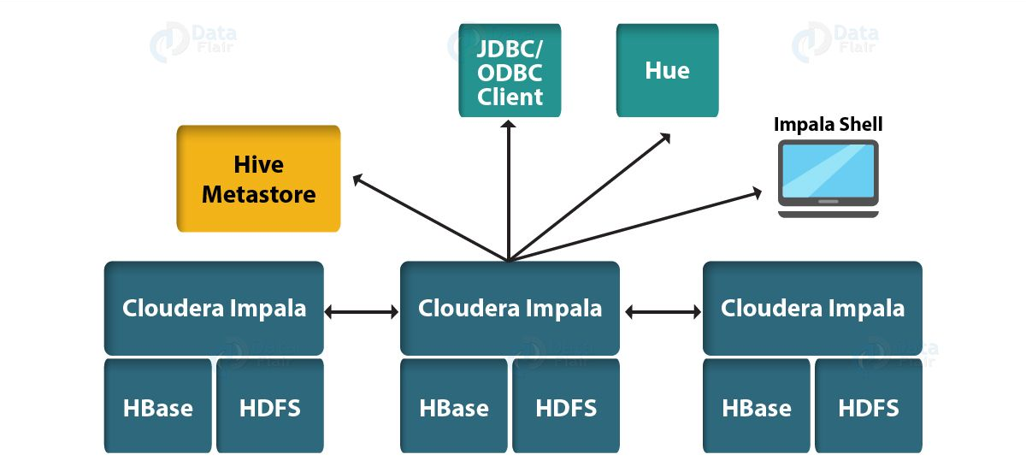
O que é Impala
O Impala é uma excelente opção para programadores para executar consultas no HDFS e Apache HBase, pois não requer que os dados sejam movidos ou transformados antes do processamento.
O Impala se integra facilmente ao ecossistema Hadoop, pois seus formatos de arquivo e dados, estruturas de metadados, segurança e gerenciamento de recursos são os mesmos usados ​​pelo MapReduce, Apache Hive, Apache Pig e outros softwares Hadoop.

Slide 40
O que é Impala
Open Source • Analytic Database for Apache Hadoop
Cloudera, MapR, Oracle e Amazon
Fornece baixa latência
Suporte SQL
Integração com metastore do Hive
Compartilhar bancos de dados e tabelas com Hive

Slide 41
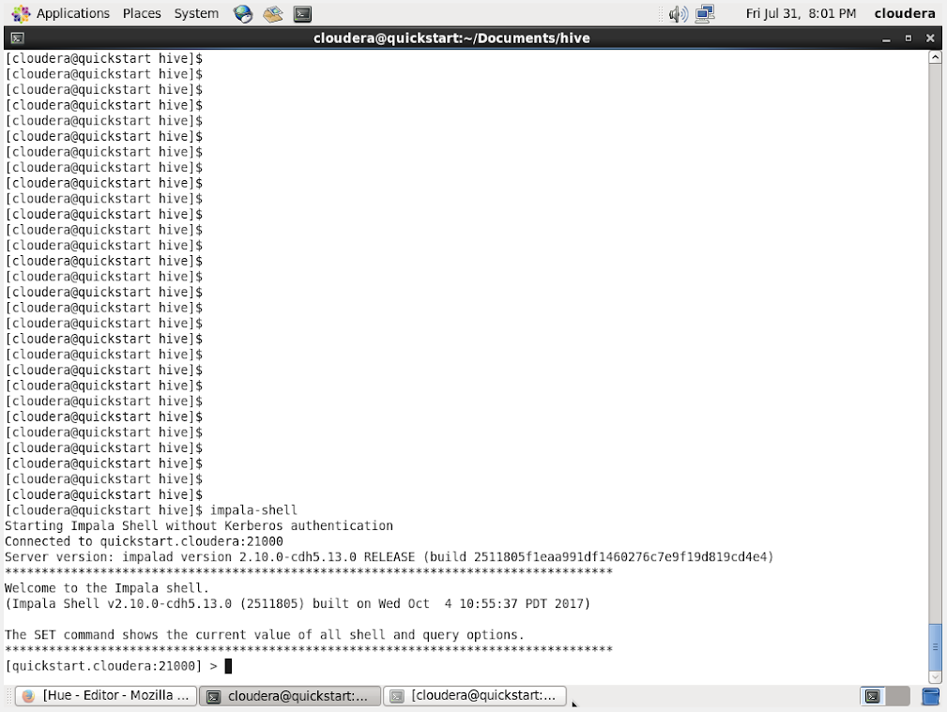
Impala Shell
Execute comando abaixo para abrir shell do impala
impala-shell

Slide 42
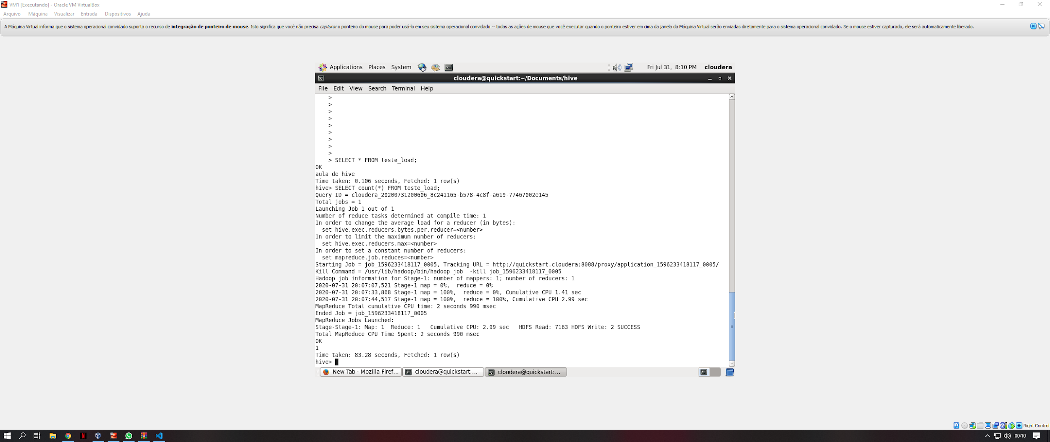
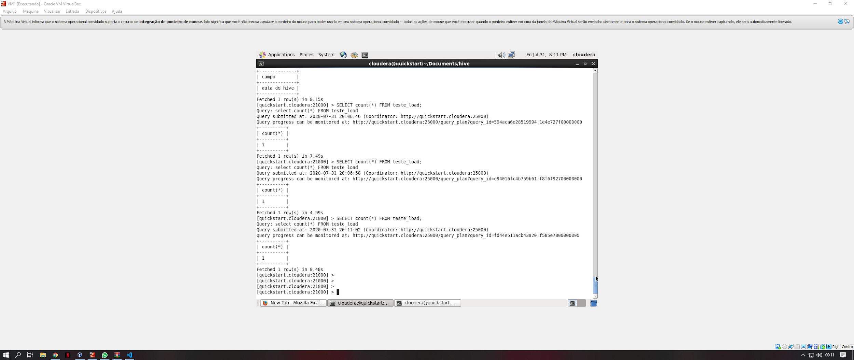
Impala x hive
Hive ->
Impala ->

Slide 43
Dúvidas

